Slide 1
Оценка соответствия и Декларирование
Глава 2. Декларирование соответствия.
Глава 3. Аккредитация ОС и ИЛ.
Глава 4. Органы ГКиН.

Slide 2
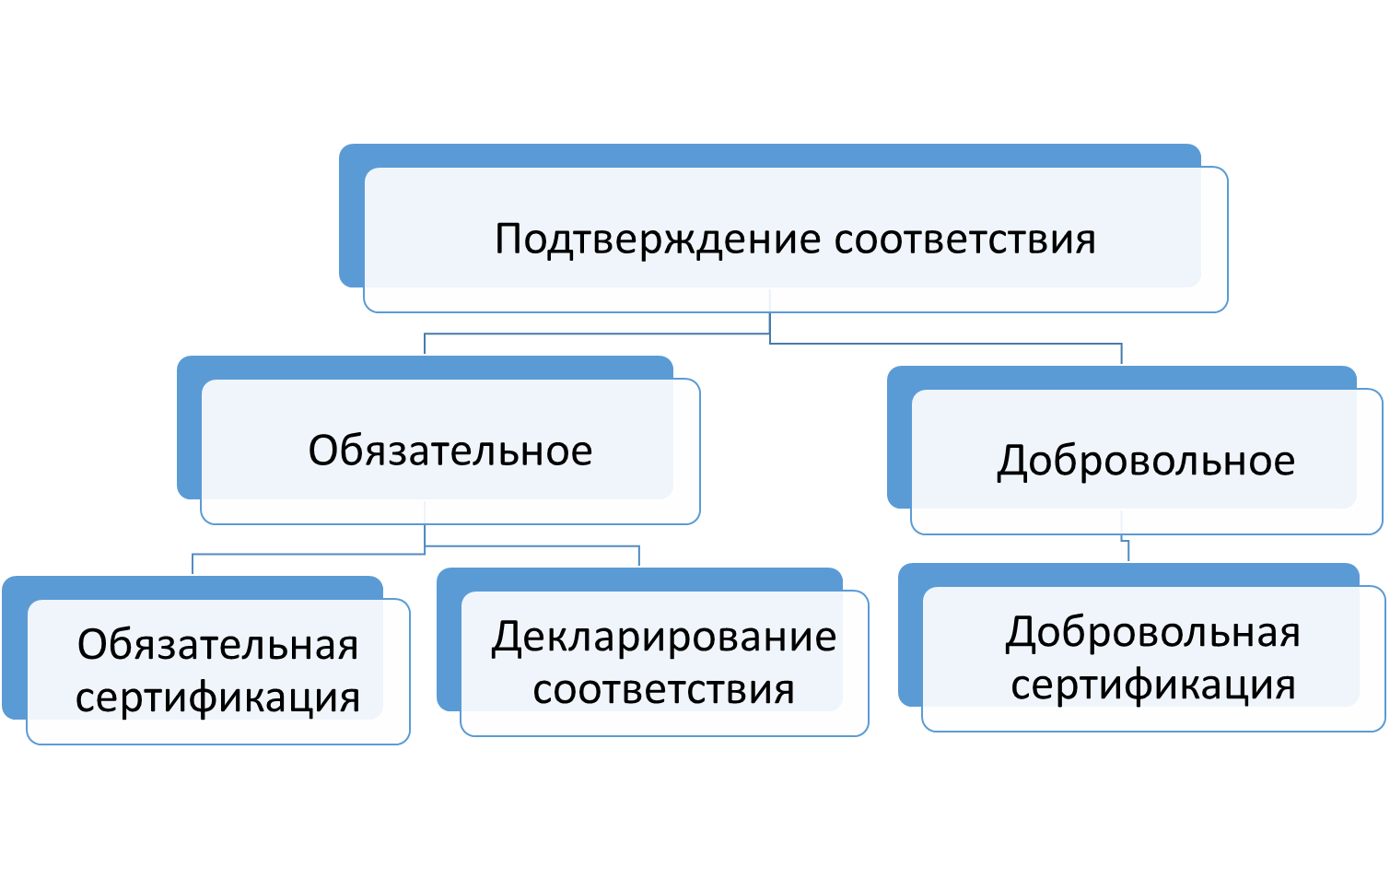
Формы подтверждения соответствия

Slide 3
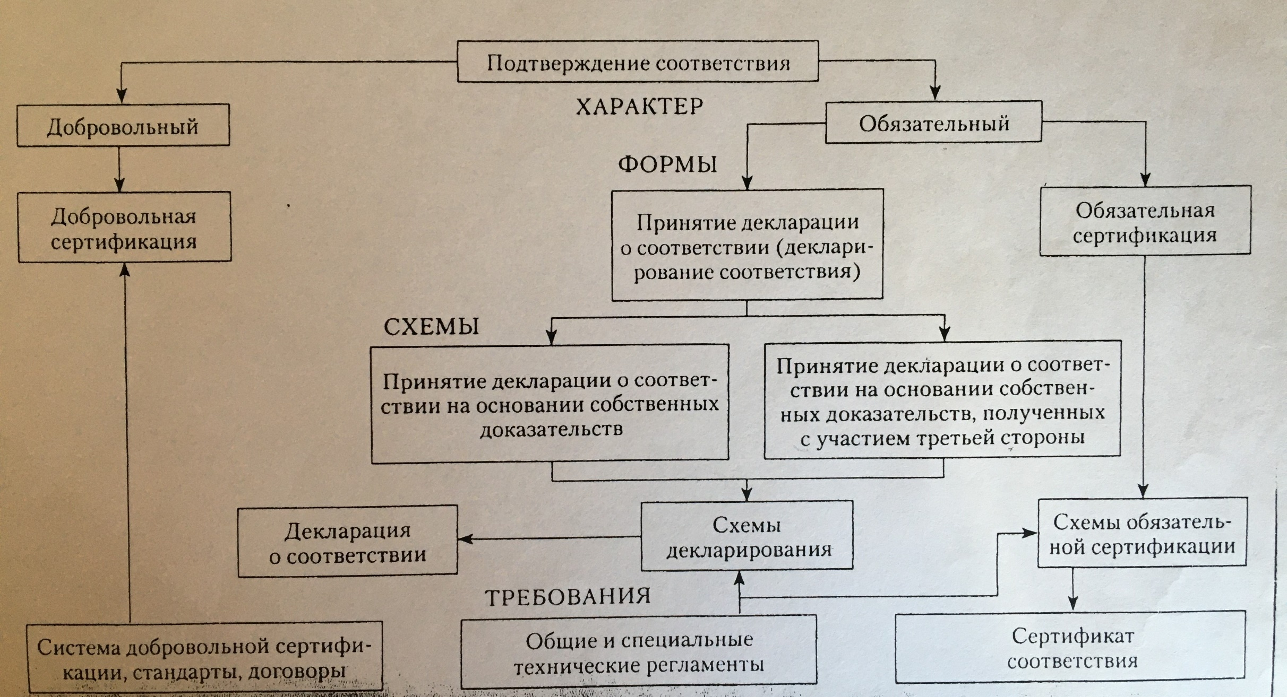
Формы и схемы подтверждения соответствия

Slide 4
Глава 2. Декларирование соответствия.
3.2.1 Общие положения. 01 июля 2003г. В РФ вступил в силу Закон РФ “О техническом регулировании” (184-ФЗ).
Принципы технического регулирования (ст.3 184-ФЗ):
Независимость органов по аккредитации, органов по сертификации от изготовителей продавцов, исполнителей и приобретателей. Этот принцип, общепринятый в мировой практике свидетельствует о том, что ОС д.б. третьей стороной, т.е. признаваться независимым от первой стороны (изготовитель, продавец, исполнитель) и второй стороны (приобретатель, заказчик).
Единая система и правила аккредитации. Этот принцип говорит о том, что по крайней мере, при обязательной сертификации ОС и ИЛ должны иметь аккредитацию, полученную в рамках единой (национальной) системы аккредитации.
Единство правил и методов исследований (испытаний) и измерений при проведении процедур обязательной оценки соответствия. Этот принцип свидетельствует о том, что, по крайней мере, обязательное подтверждение соответствия должно проводиться с использованием единых методов применительно к одним объектам для обеспечения сопоставимости и воспроизводимости результатов исследований (испытаний) и измерений, а также для предотвращения разногласий по поводу обоснования проведенной оценки соответствия.

Slide 5
4. Недопустимость ограничения конкуренции при осуществлении аккредитации и сертификации. Этот принцип можно трактовать как равенство возможностей различных органов по сертификации и аккредитации и недопущения дискриминации отдельных органов. Что касается конкуренции в изначальном смысле этого понятия, то при обязательном подтверждении соответствия такой принцип за рубежом признается вредным. Действительно провозглашение конкуренции в сфере оценки соответствия может привести к снижению объективности оценок.
5. Недопустимость совмещения полномочий органа государственного контроля (надзора) и органа по сертификации. Данный принцип является важным и уже реализуется в РФ и за рубежом как противодействие оказанию давления на заявителя, используя полномочия органа контроля (надзора).
6. Недопустимость совмещения одним органом полномочий на аккредитацию и сертификацию. Этот принцип также общепризнанный, так как подобное совмещение нарушает принцип третьей стороны, которому должны следовать органы по сертификации и органы по аккредитации.
Техническое регулирование состоит из 2-х крупных блоков:
1-ый блок включает: обязательные нормы – технические регламенты и добровольные нормы – стандарты.
2-ой блок – оценка соответствия, механизм, позволяющий контролировать соблюдение не только обязательных, но в том числе и добровольных норм с целью повышения конкурентоспособности и качества продукции.

Slide 6
Состав мер регулирования:
1-я группа – меры, основанные на законодательстве об ответственности за качество и безопасность поставляемой продукции. Это законодательство формируется на базе Закона о защите прав потребителей. Первая группа определяет, насколько жесткими будут меры регулирования, принимаемые правительством по отношению к изготовителям. Поэтому она является базовой для всего механизма регулирования и носит предупредительный характер. Основным принципом законодательства должна быть неотвратимость ответственности изготовителя, а также организации в цепи “изготовитель - продавец - потребитель”, по вине которой к потребителю поступила недоброкачественная продукция или произошло искажение информации о её фактических характеристиках. Бремя доказательства доброкачественности реализуемой продукции лежит на изготовителе. Потребитель должен доказывать только наличие дефекта, величину ущерба и связь между дефектом и ущербом.
2-я группа – техническое регулирование, осуществляемое государством для достижения поставленных целей в области безопасности продукции. Как правило, необходимость такого регулирования существенна для продукции с высокой степенью риска для потребителей. К основным мерам второй группы относятся технические регламенты и оценка соответствия. Наиболее применяемыми её формами являются подтверждение соответствия, ГКиН, аккредитация.
3-я группа – меры, предусматривающие использование добровольных стандартов и добровольной сертификации, внедрение системы качества, обучение и информирование потребителей, страхование ответственности за ущерб. Они имеют более широкое назначение, чем обеспечение безопасности и качества продукции.

Slide 7
3.2.2 Формы оценки соответствия.
Оценка соответствия – это прямое или косвенное определение соблюдения требований, предъявляемых к объекту технического регулирования. Оценку соответствия продукции, процессов, работ и услуг проводят на соответствие требованиям технических регламентов, положениям стандартов и условиям договоров.
Оценка соответствия описывается как последовательность выполнения трех функций:
Выбор (точнее отбор) включает планирование и подготовку действий для сбора или предоставления всей информации и входную информацию, необходимую для перехода к следующей функции.
Функция выбора является исходной в оценке соответствия и потому имеет чрезвычайно важное значение. Ошибка в выборе даже при тщательном выполнении других функций может привести к ошибке результатов оценки соответствия в целом.
Определение предпринимается с целью раскрытия полной информации о выполнении заданных требований объектом оценки соответствия или его образцом. Основные виды действий по определению: проведение испытаний, контроль, аудит, экспертная оценка.
Проверка и подтверждение соответствия завершающие стадии перед принятием важного решения о том, в полном ли объеме было доказано выполнение заданных требований объектом оценки соответствия. Если “да”, то результатом подтверждения соответствия является “заявление”, которое наиболее быстро доводится до всех потенциальных пользователей.

Slide 8
Формы оценки соответствия:
1. Одобрение.
Согласно международному стандарту ИСО/МЭК 17000 одобрение – это разрешение:
на выход продукции или процесса на рынок;
на использование продукции или процесса по заданному назначению или в заданных условиях.
Одобрение можно рассматривать как некоторый обобщающий термин для процедур оценки соответствия на предрыночной стадии.
2. Утверждение типа.
Утверждение типа является наиболее общей процедурой предрыночной оценки соответствия продукции. Оно предусматривает оценку типового образца и фактически подтверждает соответствие образца установленным требованиям. Результаты оценки распространяются на всю партию продукции, в отношении которой испытанный образец признается типовым.
Утверждение типа применяется для машино- и приборостроительной продукции, в которой источники опасности обусловлены чаще всего конструктивными решениями. После утверждения типа продукция обычно допускается к обращению на рынке, поэтому иногда эту форму оценки соответствия называют “разрешением на применение”. Одобрение типа выдается Ростехрегулированием.

Slide 9
3. Регистрация объекта технического регулирования. Процедура регистрации во многом подобна утверждению типа. Включение информации о продукции в соответствующий реестр (регистрация) позволяет регистрирующему органу определить изготовителя (поставщика) и в случае выявления несоответствия инициировать применение корректирующих мер, например, отзыв продукции с рынка. Обычно этот вид оценки соответствия применяется для расходуемой продукции (пищевой, парфюмерно-косметической, лекарственной), для того чтобы своевременно удостовериться в безопасности её рецептуры.
На практике процедуры утверждения типа и регистрации дополняются другими формами оценки соответствия, чтобы убедиться, что продукция, находящаяся в обращении, остается безопасной.
4. Приемка и ввод в эксплуатацию объекта.
Это одна из основных форм оценки соответствия сложных технических объектов (систем), таких как здания, сооружения, газопроводы, установленным требованиям. Приемка объекта проводится представителем заказчика (комиссией) для удостоверения факта окончания изготовления (монтажа, строительства) объекта и оценки возможности его использования по назначению. Как правило, такая форма оценки соответствия применяется тогда, когда сложный технический объект создается несколькими предприятиями, включая монтаж оборудования. В этом случае другие формы оценки соответствия, такие как подтверждение соответствия составных частей, оказываются недостаточными.
Приемка продукции может осуществляться у изготовителя, при получении продукции приобретателем ( в рамках входного контроля по качеству и количеству); приемка объектов строительства – на месте, перед вводом или одновременно с вводом в эксплуатацию.

Slide 10
5. Подтверждение соответствия.
Подтверждение соответствия продукции и услуг является одной из пред рыночных форм оценки соответствия. Подтверждение соответствия может быть осуществлено как изготовителями (поставщиками), т.е. первой стороной (декларирование соответствия), так и независимыми от изготовителей и потребителей органами – третьей стороной ( сертификация).
Подтверждаться соответствие может только требованиям конкретной нормативной документации. При подтверждении соответствия первая сторона – изготовитель (исполнитель) собирает доказательства, при необходимости с использованием для этого третьей стороны, например, органа по сертификации систем качества или независимой испытательной лаборатории. Если документальное свидетельство о соответствии выдает третья сторона, то сбор доказательств является ее задачей. Подтверждение соответствия осуществляют, используя определенный набор процедур, который может предусматривать испытания образца (образцов), оценку (сертификацию) системы качества, анализ состояния производства. Этот набор процедур определяется установленной схемой подтверждения соответствия.
В некоторых случаях, в рамках проведенного подтверждения соответствия с течением времени может возникнуть необходимость убедиться в том, что оцененная продукция по-прежнему отвечает установленным требованиям. Эти доказательства соответствия получают путем проведения инспекционного контроля за сертифицированной или декларированной продукцией. В этом случае инспекционный контроль является элементом схемы подтверждения соответствия.

Slide 11
6. Проведение испытаний.
Согласно международному стандарту ИСО/МЭК 17000 Испытание – это определение одной или нескольких характеристик объекта оценки соответствия по установленной процедуре. В отличии от других способов доказательства соответствия испытания предполагают определение характеристик путем эксперимента. Испытаниям могут подвергаться продукция и процессы, имеющие определенные характеристики.
Процедура испытаний включает в себя следующие элементы:
Отбор образцов для испытаний;
Подготовку средств испытаний;
Проведение испытаний;
Обработка данных и оформление результатов испытаний.
Испытания являются составной частью многих форм оценки соответствия. В частности, испытания – важный элемент подтверждения соответствия. В зависимости от схемы подтверждения соответствия испытания для целей подтверждения соответствия могут быть в виде:
Испытания типа;
Испытания партии;
Испытания единицы продукции.
Инспекционные испытания проводятся в рамках инспекционного контроля для того, чтобы убедиться, что продукция продолжает соответствовать установленным требованиям.

Slide 12
7. Аккредитация (Глава 3.).
8. Государственный контроль и надзор.
Международный стандарт ИСО/МЭК 17000, в отличие от 184-ФЗ “О техническом регулировании”, не рассматривает государственный контроль (надзор) в качестве одной из форм оценки соответствия. В соответствии с установками 184-ФЗ государственный контроль (надзор) в РФ осуществляется в сфере обращения продукции на рынке.
Цель государственного контроля (надзора) – обеспечение безопасности продукции для её потребителей, а также для имущества и окружающей среды – все это в соответствии с требованиями технических регламентов и других НД.
Достоинство государственного контроля (надзора) состоит в том, что эта форма оценки соответствия не препятствует поступлению продукции на рынок; недостаток связан с тем, что эти процедуры могут значительно запаздывать. Поэтому практически всегда государственный контроль (надзор) дополняется другими формами оценки соответствия.
9. Лицензирование.
Особой формой оценки соответствия определенных видов деятельности служит лицензирование. Согласно закону “О лицензировании” это вид деятельности нельзя однозначно рассматривать как вид оценки соответствия поскольку он регулируется специальной отраслью права. Однако, если этой деятельностью охватывают вопросы соответствия продукции и процессов производства, эксплуатации, хранения, перевозки, реализации и утилизации, установленным требованиям, то лицензирование можно трактовать как специфическую форму оценки соответствия. Лицензирование осуществляют специально уполномоченные органы исполнительной власти.

Slide 13
Б
Безусловно, перечисленными процедурами не исчерпывается все многообразие форм оценки соответствия. Устанавливаемый перечень форм оценки соответствия является открытым для творчества разработчиков технических регламентов.
Главное, к чему следует стремиться, это надежное обеспечение безопасности продукции без создания неоправданных экономических барьеров для субъектов рынка. Такие преграды могут возникать:
при выборе излишне жестких форм;
скрытом дублировании форм в одном регламенте;
повторяемости процедур при контроле (надзоре) за одним и тем же видом деятельности разными органами контроля.
Выбор форм оценки соответствия во многом зависит от специфики самой продукции.

Slide 14
3.2.3 Подтверждение соответствия.
Оценка соответствия – это прямое или косвенное определение соблюдения требований, предъявляемых к объекту технического регулирования.
Оценка соответствия сопровождается подтверждением соответствия.
Подтверждение соответствия – документальное удостоверение соответствия продукции или иных объектов, процессов производства, эксплуатации, хранения, перевозки, реализации и утилизации, выполнения работ или оказания услуг требованиям технических регламентов, положениям стандартов или условиям договоров.
Подтверждение соответствия является частью оценки соответствия. Сертификат соответствия является одним из основных документов, способствующих фактически повышению конкурентоспособности продукции, работ, услуг на рынке.
Декларирование соответствия - форма подтверждения соответствия продукции требованиям технических регламентов.
В отличие от сертификации декларирование осуществляется первой стороной, как правило, изготовителем. Декларирование может проводиться на соответствие положениям нормативных и технических документов, включая стандарты организации. Перечень форм и схем обязательного подтверждениям соответствия в отношении определенных видов продукции устанавливается в соответствующем техническом регламенте.
Декларация о соответствии - документ, удостоверяющий соответствие выпускаемой в обращение продукции требованиям технических регламентов.

Slide 15
Введение декларирования соответствия вызвано необходимостью:
- придания большей гибкости процедурам обязательного подтверждения соответствия
- снижения затрат на их проведение без увеличения риска опасности, реализуемой на российском рынке продукции
- ускорения товарооборота
- создания благоприятных условий развития межгосударственной торговли и вступления России в ВТО.
Утвержденный Правительством Перечень продукции, соответствие которой может быть подтверждено декларацией о соответствии, содержит малоопасные виды товаров, например: аккумуляторы, фотообъективов, тетради, обои, сахар, хлебобулочные изделия.

Slide 16
У поставщика обязательно должно быть наличие доказательств соответствия. Такими доказательствами могут быть:
а). протоколы испытаний продукции, проведенных поставщиком и/или сторонними компетентными испытательными лабораториями;
б). сертификаты соответствия или протоколы испытаний на сырье, материалы, комплектующие изделия;
в). документы, предусмотренные для данной продукции соответствующими федеральными законами и выданные уполномоченными на то органами и организациями (гигиенические заключения, ветеринарные свидетельства, сертификаты пожарной безопасности);
г). сертификаты на систему качества;
д). другие документы, прямо или косвенно подтверждающие соответствие продукции установленным требованиям.

Slide 17
Способ доказательства соответствия для продукции, имеющей относительно большую опасность, требует доказательства третьей стороны, т.е. необходим протокол испытаний аккредитованной испытательной лаборатории(ИЛ) или сертификат соответствия на систему качества, выданный органом по сертификации (ОС).
Принятая поставщиком декларация подлежит регистрации в ОС, аккредитованном в установленном порядке. Копия декларации хранится в ОС, в ее регистрационный номер включается код этого органа.
Зарегистрированная декларация является основанием для маркирования продукции знаком соответствия. Информация, сопровождающая товар, - это маркировка знаком соответствия и запись в сопроводительной документации о принятой и зарегистрированной декларации.
Юридическая природа декларации может быть определена исходя из следующих соображений. Если сертификат соответствия - документ, выдаваемый незаинтересованной организацией (ОС), то декларация - это выраженное в установленной форме волеизъявление заинтересованного лица, направленное на возникновение у него права на реализацию соответствующей продукции.
* Декларация может быть признана недействительной на основании ст. 168 ГК РФ как не отвечающая требованиям закона, если указанные в ней сведения о продукции не соответствуют требованиям ТР. Декларация в этом случае считается ничтожной (недействительной) с момента ее составления и не влечет юридических последствий, а ее регистрация может быть аннулирована.

Slide 18
В перспективе согласно ст.24 Федерального закона "О техническом регулировании" декларирование соответствия осуществляется по одной из следующих схем:
1). принятие декларации на основании собственных доказательств;
2). принятие декларации с участием третьей стороны на основании:
а). собственных доказательств;
б). доказательств, полученных с участием ОС и (или) аккредитованной испытательной лаборатории.
Схема декларирования соответствия с участием третьей стороны необходима для той продукции, потенциальная опасность которой требует усиления доказательной базы в процедуре подтверждения соответствия.
* Помимо традиционных заявителей (изготовителей продукции) безопасность могут подтверждать уполномоченные изготовителем организации (например, представительства фирмы) или импортеры, которые заключают договор с иностранным изготовителем как в части обеспечения соответствия поставляемой продукции требованиям технического регламента (ТР), так и в части ответственности за несоответствие поставляемой продукции требованиям ТР.

Slide 19
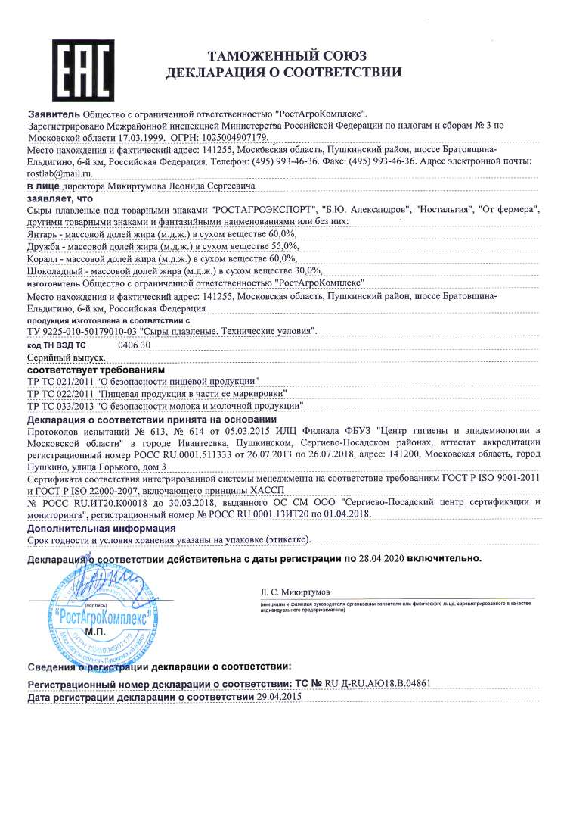

Slide 20
Декларация соответствия оформляется на русском языке и должна содержать:
- наименование и местонахождение заявителя;
- наименование и местонахождение изготовителя;
- информацию об объекте подтверждения соответствия, позволяющую идентифицировать этот объект;
- наименование ТР;
- указание на схему декларирования соответствия;
- заявление заявителя о безопасности продукции при ее использовании и принятии им мер по обеспечению соответствия продукции требованиям ТР;
- сведения о проведенных испытаниях, сертификате системы качества и других документах, послуживших в качестве доказательной базы;
- срок действия декларации.

Slide 21
Срок действия декларации определяется ТР. Форма декларации утверждается федеральным органом исполнительной власти по техническому регулированию. Оформленная по установленным правилам декларация подлежит регистрации федеральным органом исполнительной власти по техническому регулированию в течение трех дней. Декларация о соответствии и составляющие доказательные материалы хранятся у заявителя в течение трех лет с момента окончания срока действия декларации.
В ближайшей перспективе декларирование соответствия станет в России, как и за рубежом, преобладающей формой обязательного подтверждения соответствия. Оно не будет ограничено малоопасной продукцией. Степень потенциальной опасности продукции будет учитываться в схеме декларирования ТР: с повышением риска от использования продукции будет увеличиваться объем доказательной базы.

Slide 22
Глава 3. Аккредитация органов по сертификации испытательных лабораторий (центров).
Аккредитация органов и лабораторий, выполняющих работы по подтверждению соответствия, осуществляется в целях:
- подтверждения компетентности указанных субъектов;
- обеспечения доверия к их деятельности;
- создания условий для признания результатов деятельности.
В каждой системе обязательной сертификации создана своя система аккредитации, имеющая собственные критерии и процедуры. В результате сложилась парадоксальная ситуация: организации, функционирующие в разных системах сертификации, не признают результатов деятельности друг друга, и заказчики вынуждены обращаться в несколько органов, представляющих разные системы. Это ведет к дополнительным затратам, а значит, к повышению цены продукции и снижению соответственно её конкурентоспособности.

Slide 23
Именно с аккредитации начинается признание деятельности отечественных организаций по подтверждению соответствия. Не случайно экспортеру в ряде случаев приходиться обращаться в зарубежный ОС, а это дополнительные затраты средств и времени.
В результате проведенного анализа зарубежного опыта работ по аккредитации выявлена тенденция к созданию единого национального аккредитующего органа во многих странах. Со вступлением в действие №184-ФЗ подход к этой деятельности кардинально изменился. В Законе предусмотрено создание единой национальной системы и единых правил аккредитации ОС и ИЛ. Порядок проведения аккредитации будет утвержден Правительством РФ.
Предполагается, что национальный орган по аккредитации будет иметь статус автономной некоммерческой организации.

Slide 24
Глава 4. Государственный контроль и надзор за соблюдением государственных стандартов, правил обязательной сертификации и за сертифицированной продукцией.
Закон от 08.08.01 №134-ФЗ "О защите юридических лиц и индивидуальных предпринимателей при проведении государственного контроля и надзора" установил для всех органов исполнительной власти и их подразделений общий порядок и правила проведения ими мероприятий по контролю за соблюдением субъектами хозяйственной деятельности предъявляемых к ним требований законодательства. В соответствии с указанным ФЗ Госстандарт России принял Правила по стандартизации, в которых установил порядок проведения государственного контроля (надзора); утверждены Госстандартом России 23.09.2002 №91.
Согласно Порядку государственный контроль и надзор (ГКиН) проводится в целях предупреждения, выявления и пресечения нарушений обязательных требований в области стандартизации, подтверждения соответствия, качества и безопасности продукции, работ и услуг. ГКиН осуществляют государственные инспекторы по надзору за государственными стандартами. ГКиН проводится посредством выборочных проверок.

Slide 25
При проведении ГКиН проверке подлежат:
- продукция,
- техническая документация,
- системы качества,
- работы по подтверждению соответствия.
Плановые мероприятия по ГКиН проводятся не более чем один раз в два года в отношении одного юр. лица или индивидуального предпринимателя.
Внеплановые контрольные мероприятия проводятся при получении информации об имеющихся нарушениях, которые могут причинить вред здоровью людей, окружающей среде ввиду несоблюдения организациями, обязательных требований. Основанием для внеплановой проверки могут послужить также и обращения с жалобами граждан, организаций по поводу нарушения их прав, связанных с невыполнением обязательных требований.
Государственные инспектора имеют право :
- доступа в служебные и производственные помещения проверяемого объекта;
- получения необходимых для ГКиН документов;
- использования технических средств и специалистов проверяемой организации;
- проведения отбора проб для контроля их соответствия обязательным требованиям;
- получение копий документов, необходимых для проведения ГКиН.

Slide 26
Руководство организацией и(или) индивидуальный предприниматель обеспечивает госинспекторам необходимые условия для проведения ГКиН.
При проведении ГКиН _проверяется :
- наличие документов о проведении подтверждения соответствия продукции обязательным требованиям, их подлинность, срок действия, правильность оформления и регистрации либо наличие сведений о подтверждении соответствия в сопроводительной документации;
- идентичность проверяемой продукции наименованию, указанному в предъявленном сертификате соответствия (или его копии) или в декларации о соответствии;
- наличие официальных изданий государственных стандартов и других НД, на соответствие которым изготавливается продукция, выполняются работы, оказываются услуги.
Технический осмотр производится непосредственно госинспектором с привлечением специалистов организации.
На основании результатов технического осмотра, экспертизы проводится оценка соответствия продукции обязательным требованиям. По результатам мероприятий по ГКиН составляется акт проверки по установленной форме.

Slide 27
* По результатам проверки госинспектор (руководитель проверки) обязан произвести запись в журнале учета мероприятий по контролю, который должны иметь все юридические лица. Проверяемый вправе письменно изложить свое мнение о выводах по результатам проверки, которое прилагается к акту с отметкой "Особое мнение". Действие проверяющих и принятое решение можно обжаловать вышестоящему инспектору или непосредственно в суде.
По результатам проверки может быть дано предписание об устранении выявленных нарушений. Для контроля за устранением выявленных нарушений проводятся повторные проверки. Если при повторной проверке нарушений не выявлено, то выдается разрешение на реализацию (использование, транспортирование, хранение) продукции.
Юридические и физические лица, а также Федеральные органы исполнительной власти, виновные в нарушении обязательных требований государственных стандартов, обязательных норм федеральных органов исполнительной власти (СанПиН, СНиП), правил обязательной сертификации несут гражданско-правовую, административную и уголовную ответственность.

